Slide 1
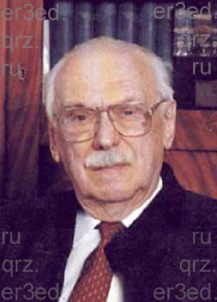
СЕРГЕЙ ВЛАДИМИРОВИЧ МИХАЛКОВ
13.03.1913 -27.08.2009
ПРЕЗЕНТАЦИЯ
К ЛИТЕРАТУРНОМУ
УТРЕННИКУ

Slide 2
КНИГИ СЕРГЕЯ МИХАЛКОВА ДЛЯ ДЕТЕЙ

Slide 3
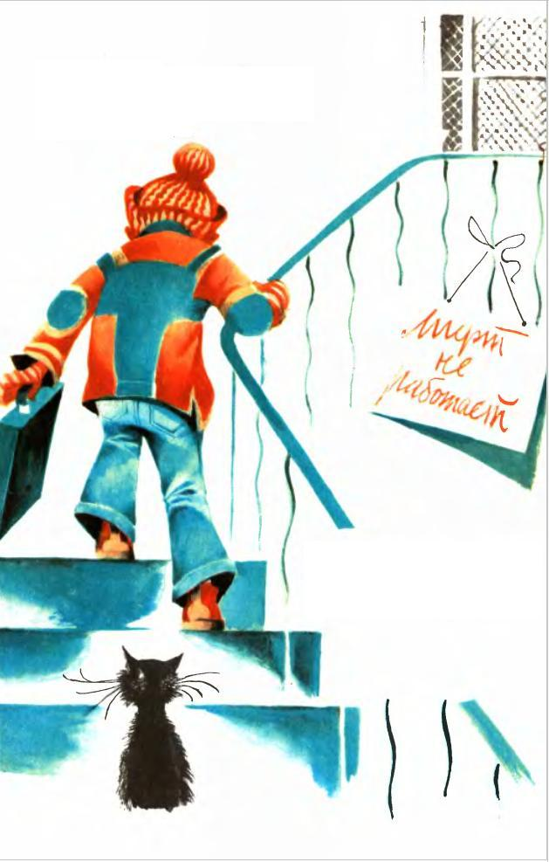
ВИКТОРИНА

Slide 4
«А ЧТО У ВАС?»

Slide 5
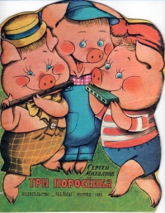
«ТРИ ПОРОСЕНКА»

Slide 6
СТИХИ ДЕТЯМ

Slide 7
«ДЯДЯ СТЕПА»

Slide 8
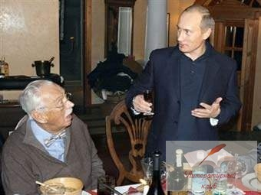
В.В.ПУТИН В ГОСТЯХ У С.В. МИХАЛКОВА

Slide 9
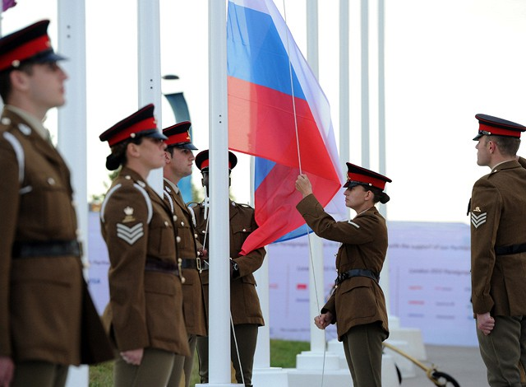
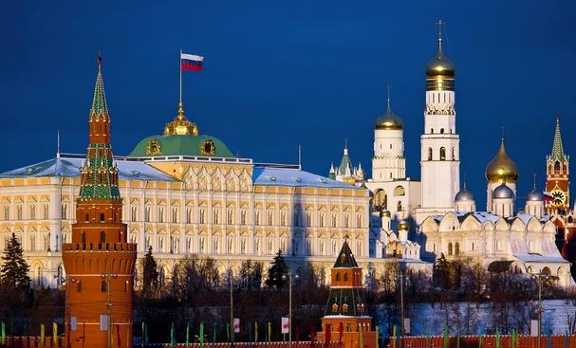
ГИМН РОССИИ

Slide 10
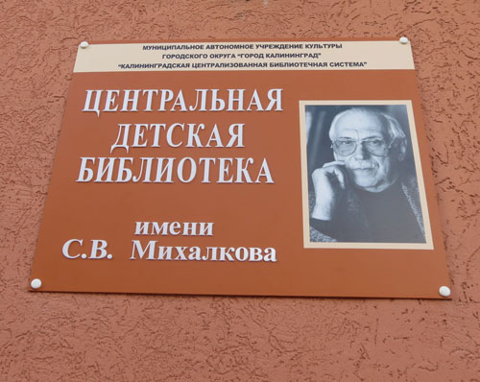
МЕМОРИАЛЬНЫЕ ДОСКИ
Носят его имя

Slide 11
КАК БЫ ЖИЛИ МЫ БЕЗ КНИГ?...

